Slide 1
Консалтинговая компания «Конкретика» Брендинг малых городов и районов: как привлечь внимание и финансы 23 августа 2013 года
Блашенкова Вера Сергеевна
Директор по развитию Консалтинговой компании «Конкретика» (г.Москва)

Slide 2
Задачи брендинга
Бренд помогает выделиться на фоне остальных, чтобы заметили при сравнении с другими
Башкортостан, Бурятия, Карелия, Коми, МАРИЙ ЭЛ,
Республика Алтай, Татарстан, Чувашия, Удмуртия,
и еще десятки регионов России.
В России более 1 000 городов и свыше 25 000 муниципальных образований. Их сравнивают…
www.concretica.ru

Slide 3
Задачи брендинга
Проект также должен выделяться на фоне остальных, чтобы заметили при сравнении с другими
Это лишь 4 туристических проекта в Марий Эл из 16...
Проекты будут сравнивать…
№ | Наименование проекта | Общая стоимость проекта, тыс. руб.
1 | Строительство экотуристического комплекса «Чодыраял» в Волжском муниципальном районе | 35000,0
2 | Строительство туркомплекса «Околица» в Килемарском районе | 34300,0
3 | Гостиница «У истоков Немды» | 25000,0
4 | Развитие хуторского туризма в Мари-Турекском мун. районе | 46952,0
www.concretica.ru

Slide 4
Выводы из задачи-1 брендинга
1. Надо знать наши целевые группы.
Пример.
Кому удобно в городе или районе останавливаться, чтобы что-то посмотреть, перекусить, сделать санитарную остановку, купить запасы в поход и т.д.?
Пример.
Гость из Москвы может посетить за день ДВЕ республиканские столицы – Йошкар-Олу и Чебоксары => думаем о турпродукте на выходные.
2. Надо знать, кто наши конкуренты и партнеры.
Пример.
Где, проезжающие автомобилисты могут остановиться ВМЕСТО нашего города / района. Гости из Чебоксар и Казани могут приезжать в Козьмодемьянск.
3. Этнотуризм жителям России не совсем понятен, народности НЕ спозиционированы.
Пример.
Знают о чукчах, кавказцах, армянах. Остальные народности смешиваются => Продавать этнотуры надо как дополнение к популярным турам.
www.concretica.ru

Slide 5
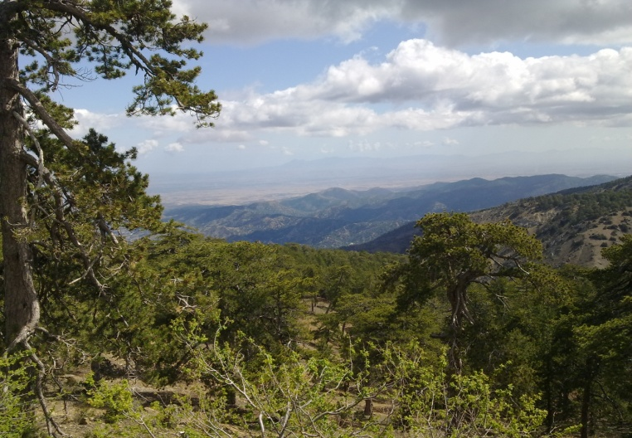
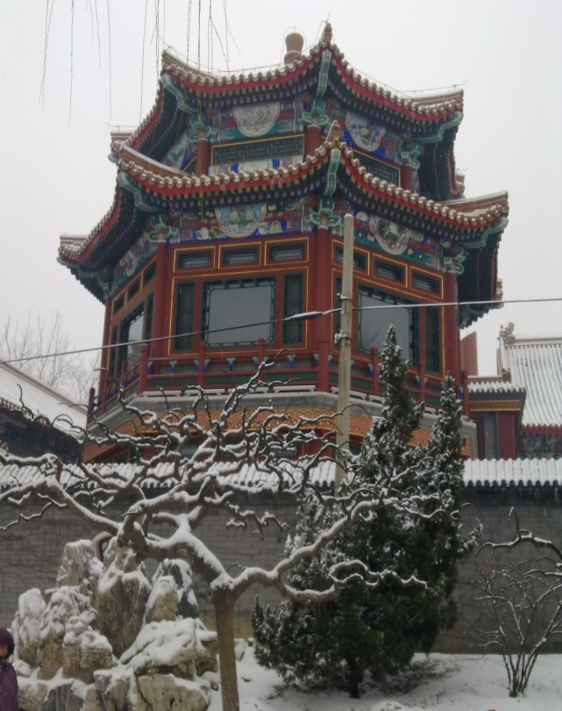
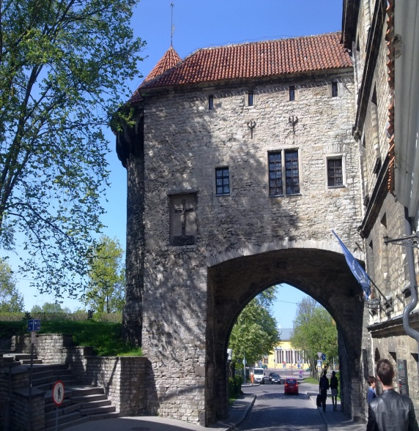
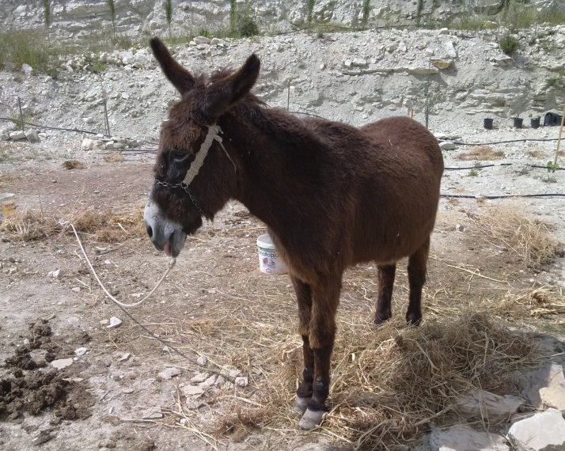
2. Бренд помогает облегчить выбор туристам, инвесторам, профессиональным кадрам, властям
www.concretica.ru

Slide 6
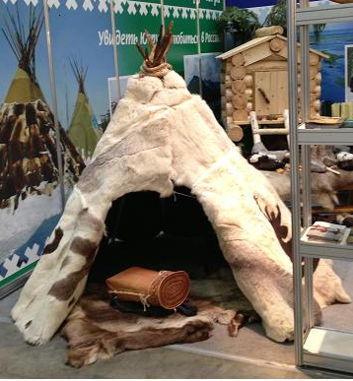
Если сравнивать этнотематику российского Севера…
www.concretica.ru

Slide 7
Выводы из задачи-2 брендинга
1. Надо иметь готовый туристический продукт.
Пример.
Под этнотематикой понимают: национальные кухню, костюмированное шоу, сувениры, праздники, обычаи, быт… Что будет турпродуктом? За что готовы платить?
2. Надо понимать, как и где наши целевые группы смогут узнать о существовании турпродукта, оплатить его, получить дополнительную информацию (ДО – ВО ВРЕМЯ – ПОСЛЕ пребывания на территории).
Пример.
Требования к территории у турфирм, предлагающих автобусные туры и активные туры, РАЗНЫЕ...
3. Надо знать преимущества нашего турпродукта и территории по сравнению с конкурентами.
Пример.
Преимущество может быть небольшим: наличие автобусной стоянки, туалета; наличие инвентаря и пр.
www.concretica.ru

Slide 8
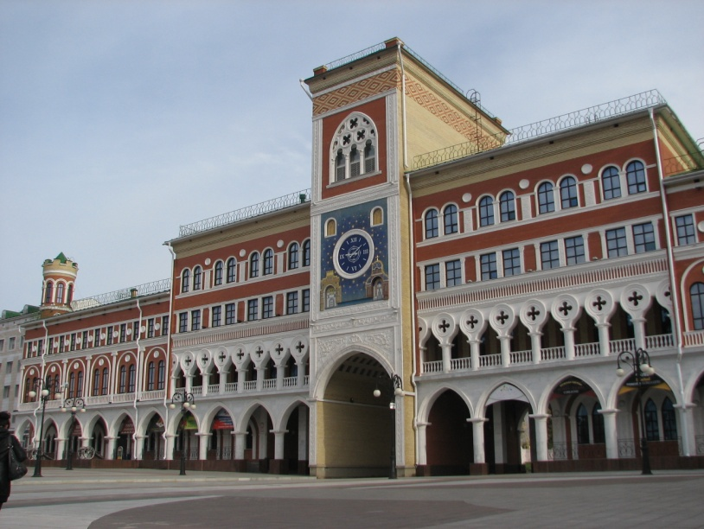
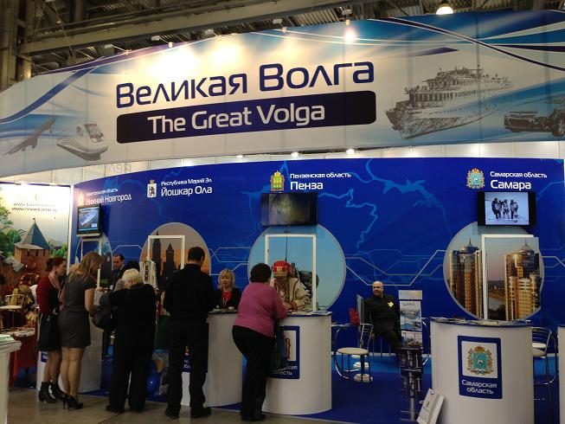
Задачи брендинга
3. Бренд помогает увеличить доход территории и жителей от предложений, добавляя месту внимание, известность, престиж.
www.concretica.ru

Slide 9
Выводы из задачи-3 брендинга
1. Надо знать свои предложения и предложения конкурентов: что предлагается, на какой доход мы рассчитываем, какие суммы требуются и на что, чем мы можем помочь инвестору.
Пример.
Гостиница «У истоков Немды»: требуется 25 млн руб. = 3-х кмн. квартира в Москве.
Аренда 3-х кмн. квартиры = 60-80 тыс. рублей в месяц (ок. 900 тыс. рублей в год).
Что выгоднее? Вывод: надо знать, сколько можно заработать и каким образом.
2. Надо понимать, на чем и как жители смогут зарабатывать.
Пример.
Сдавать туристам в аренду лодки, велосипеды; сидеть с детьми; предлагать настойки, бальзамы, травы, домашние обеды...
3. Надо привлекать средства из федеральных программ, активно участвовать в программах софинансирования.
Пример.
Братск – один из городов с самым большим объемом ветхого жилья в Иркутской области, хотя основан в 1955 г.… Почему? Правильно и вовремя все оформили.
www.concretica.ru

Slide 10
Рекомендации по этнотематике
1. Позиционировать этнотуры через бытовые вещи: кухня, обычаи и пр.
Пример.
В идеале ориентироваться на продвижение индейцев как народности + присмотреться к продвижению сказочных народов – гномы, смурфики, смешарики
2. Этнотуры продавать НЕ в чистом виде, а в комплексе, как дополнение к популярным турам.
Пример.
Этнотуры + экскурсии / хобби-туры / активные туры / круизы
3. Объединить усилия по продвижению приволжских народов для продвижения этнотемы в целом (НЕ один маршрут).
Пример.
Этнозонтик = Марийцы + удмурты + чуваши + мордва + ???
www.concretica.ru

Slide 11
Дополнительно:
1. КНИГИ В.Блашенковой и Н. Макатровой о брендинге территорий в России
2. Примеры и комментарии консультантов в БЕСПЛАТНОЙ специализированной РАССЫЛКЕ «Конкретика об имидже городов и маркетинге территорий» на сайте www.concretica.ru
3. Методические публикации (СТАТЬИ) на сайте консалтинговой компании «Конкретика»: www.concretica.ru
4. КОНСУЛЬТАЦИИ экспертов консалтинговой компании «Конкретика»
www.concretica.ru

Slide 12
Благодарю за внимание!
+
Продолжение на мастер-классе
+
Ваши вопросы?
Компания «Конкретика»
www.concretica.ru
vb@concretica.ru

